Slide 1
Великие монументы и знаменитые памятники
Автор: Леонова И.Н.
ГБОУ Школа 814
Москва

Slide 2
Традиция ставить памятники пришла на Русь из Европы, здесь без помощи Петра Первого не обошлось. На Руси же в честь людей или знаменитых событий возводили храмы, часовни, писали иконы. Но европейская традиция в патриархальной Руси прижилась, и сегодня по памятникам, которые сохранились до наших дней можно изучать историю нашей страны.

Slide 3
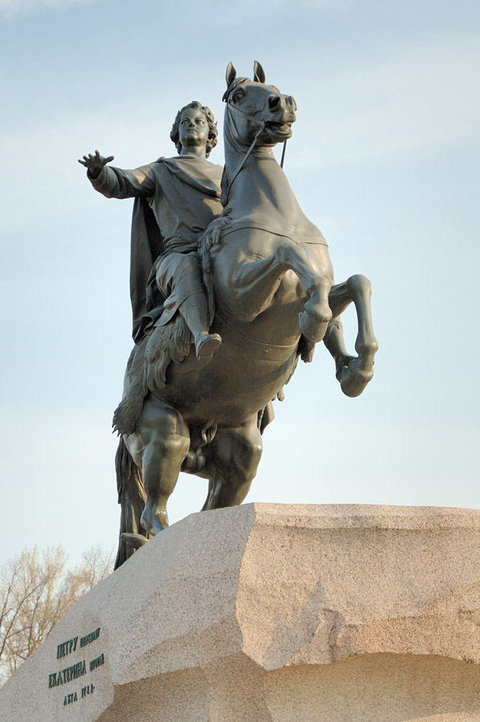
1. Медный всадник
Скульптор: Этьен Фальконе;
Официальное название:
Памятник Петру I;
Годы создания:
1768-1770гг.
Правление Екатерины II;
Материалы: гранит, бронза;
Высота: 10,4 м;
Месторасположение:
Сенатская пл., С.- Петербург

Slide 4
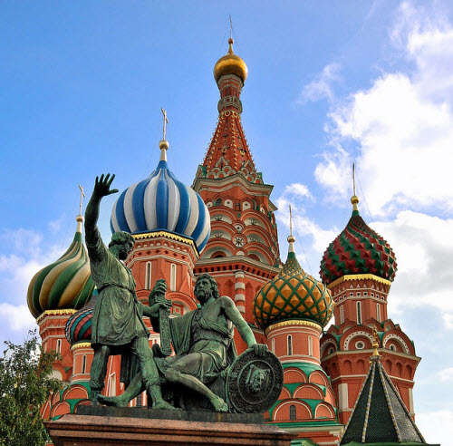
2. Памятник Минину и Пожарскому. Скульптор
И. П. Мартос, 1818 г.
Правление Александра I

Slide 5
Памятник Минину и Пожарскому
Памятник Минину и Пожарскому был первым памятником в Москве, поставленным не в честь государя, а в честь народных героев. Он был посвящен освобождению Москвы от поляков. Народное ополчение возглавляли Кузьма Минин и Дмитрий Пожарский, именно им и посвящен этот памятник от благодарной России.
Автор - Иван Петрович Мартос. В 1803 году начался сбор пожертвований на памятник Минину и Пожарскому, который был воздвигнут на Красной площади в 1818 году. Большая заслуга Мартоса состоит в том, что он языком классицизма сумел ярко выразить мужество и силу русских людей.

Slide 6
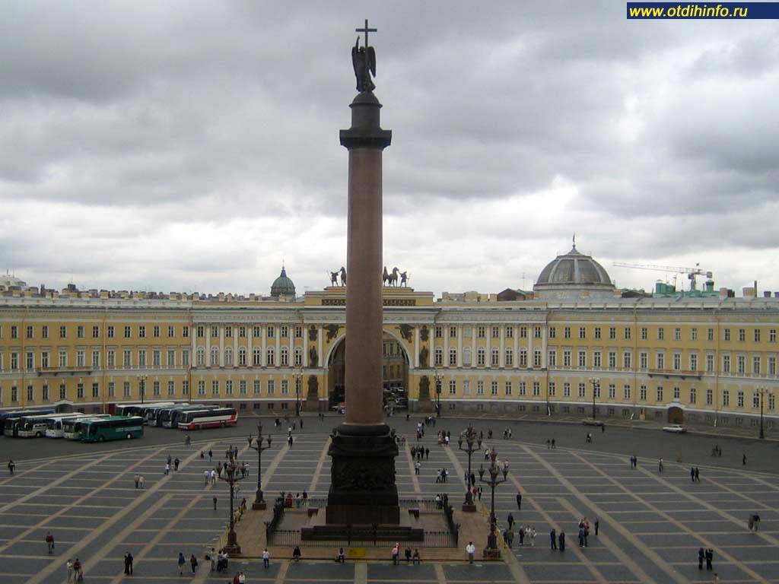
3. Александровская колонна
Месторасположение: 2-й Адмиралтейский остров, Дворцовая площадь
Архитектор: Огюст Монферран , правление Николая I
Стиль: Ампир
Высота: 25,6 метра

Slide 7
Александровская колонна
Александровская колонна — один из известнейших памятников Петербурга. Автор- Монферан
Воздвигнут в стиле ампир в 1834 году в центре Дворцовой площади архитектором Огюстом Монферраном по указу императора Николая I в память о победе его старшего брата Александра I над Наполеоном.
Этот памятник дополнил композицию Арки Главного штаба, которая была посвящена победе в Отечественной войне 1812 года. Идею сооружения монумента подал знаменитый архитектор Карл Росси. Планируя пространство Дворцовой площади, он полагал, что в центре площади нужно расположить памятник

Slide 8
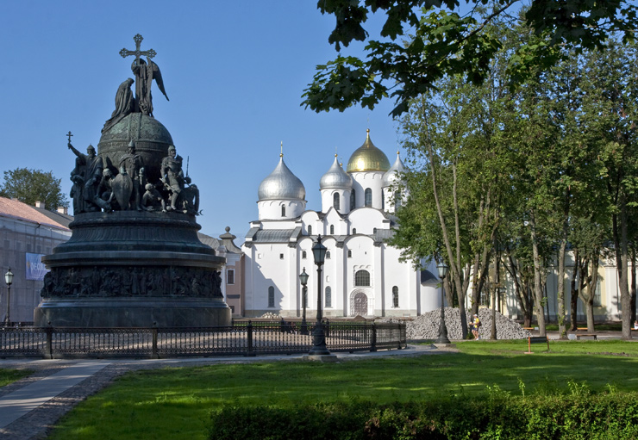
4. Памятник Тысячелетию Государства Российского, 1862 г. Правление Александра II

Slide 9
Памятник «Тысячелетие России»
Памятник «Тысячелетие России» — монумент, воздвигнутый в Великом Новгороде в 1862 году в царствование Александра II в честь тысячелетнего юбилея легендарного призвания варягов на Русь. Авторами проекта памятника являются скульпторы Михаил Микешин, Иван Шредер и архитектор Виктор Гартман. Памятник находится в новгородском детинце, напротив Софийского собора и бывшего здания Присутственных мест.

Slide 10
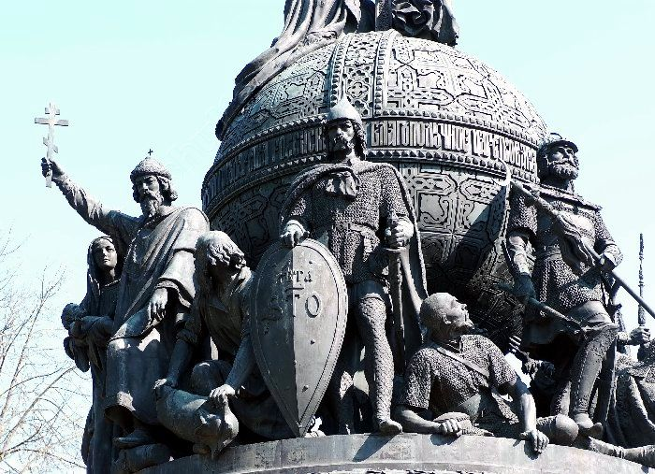
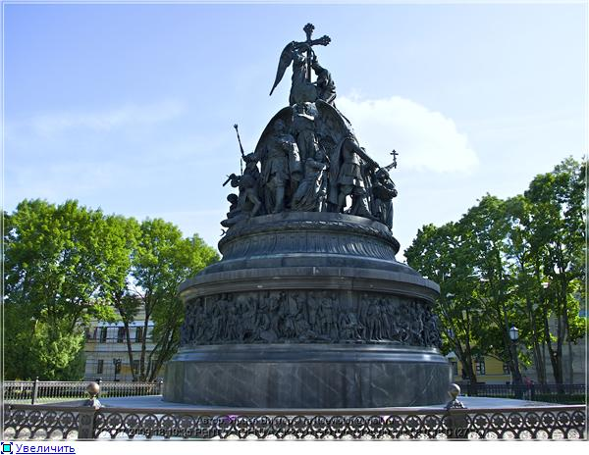
Фрагмент памятника Тысячелетию Государства Российского

Slide 11
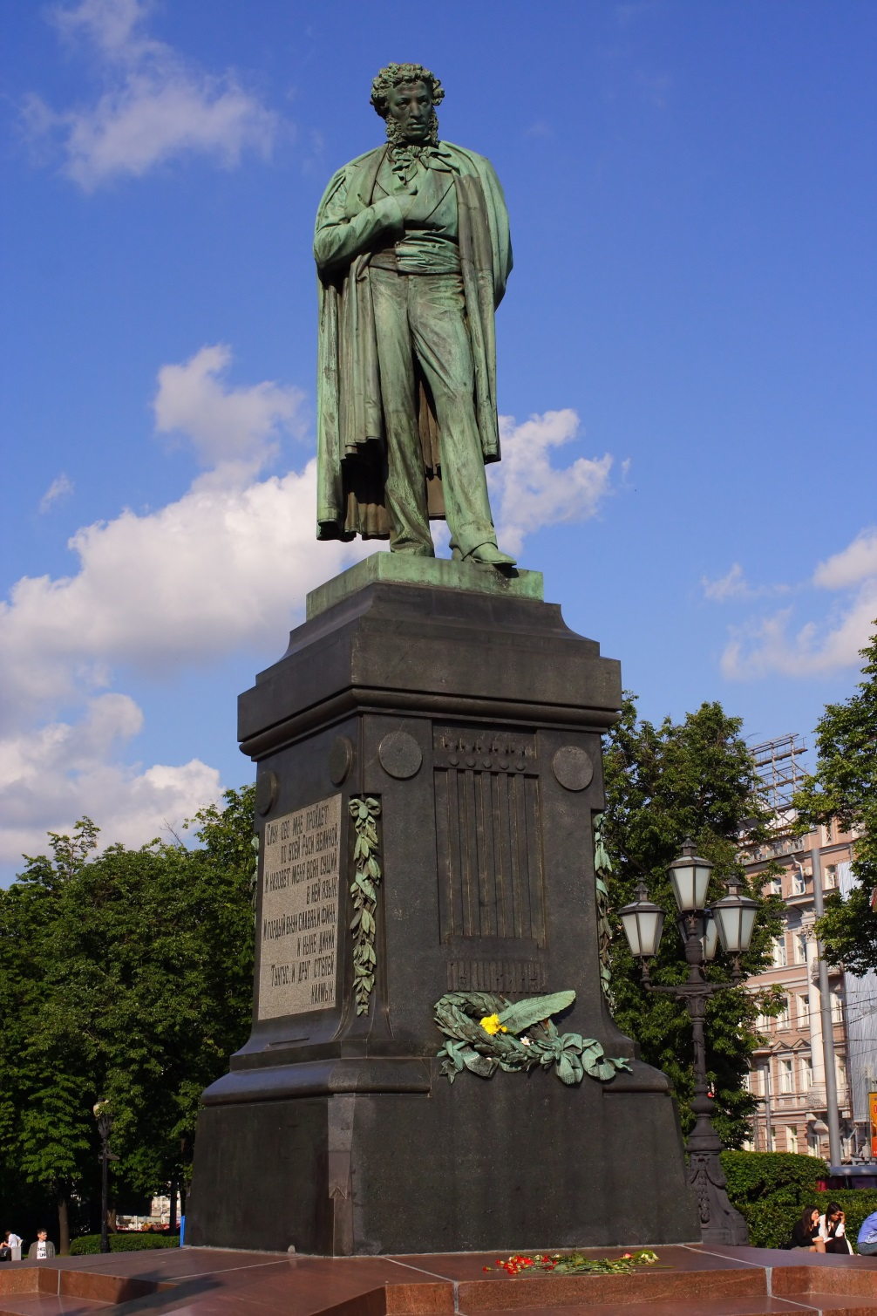
5. Памятник Александру Сергеевичу Пушкину, работы Александра Михайловича Опекушина
1880 г.
Царствование Александра II.

Slide 12
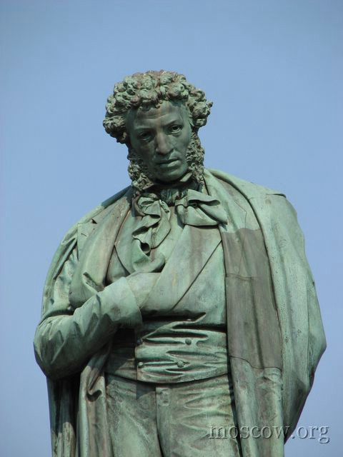
Фрагмент памятника Александру Сергеевичу Пушкину, работы Александра Михайловича Опекушина

Slide 13
Памятник Александру Сергеевичу Пушкину
Памятник Александру Сергеевичу Пушкину, работы Александра Михайловича Опекушина, был открыт в Москве 6 июня 1880 года в день рождения Пушкина и в царствование Александра II. Памятник выполнен из бронзы. Высота памятника 11 метров. Первоначально он был установлен в начале Тверского бульвара на Страстной площади (ныне Пушкинская). В 1950 году памятник переместили на противоположную сторону площади, где и находится до сих пор.

Slide 14
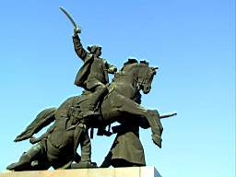
6. Е. В. Вучетич «Монумент Первоконникам»
«Монумент Первоконникам» — памятник работы скульптора Е. В. Вучетича, расположенный в Ростове-на-Дону. Установлен в 1972 году в центре площади Советов. Посвящён героям Гражданской войны, освободившим Ростов от белогвардейцев в 1920 году. Памятник имеет статус объекта культурного наследия регионального значения.
Л.И.Брежнев- генсек.

Slide 15
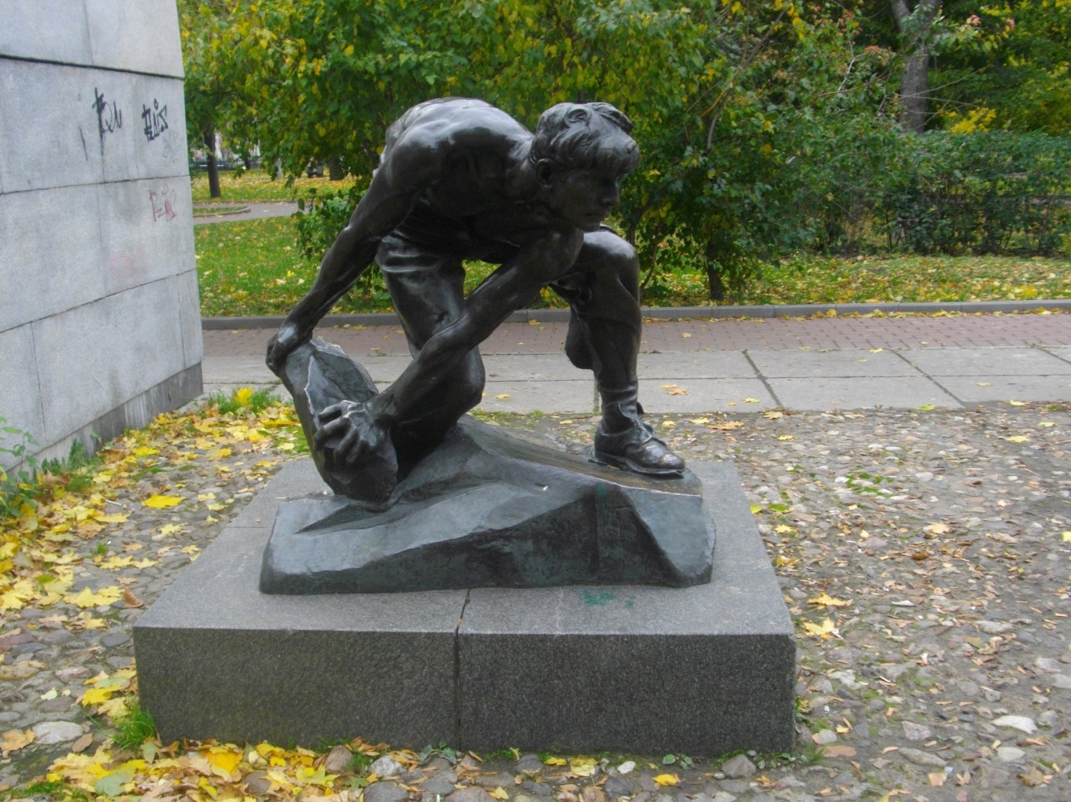
7. И. Д. Шадр
«Булыжник – оружие пролетариата»

Slide 16
Иван Дмитриевич Шадр «Булыжник – оружие пролетариата»
Знаменитая скульптура советского скульптора И. Д. Шадра, созданная им в 1927 году из гипса. Впервые скульптор показал её в том же 1927 г. на выставке в честь десятилетия Октября.
В 1967 году бронзовая копия скульптуры поставлена в московском сквере имени 1905 года.
Высота скульптуры: 125 см.
Скульптура посвящена Русской революции 1905 года.
Скульптура изображает молодого восставшего рабочего, выламывающего из мостовой булыжник — оружие для борьбы с врагом. Герой произведения — обобщенный образ борца-пролетария. Вместе с тем во всем его облике угадывается конкретный исторический период — это росскийский пролетарий начала ХХ века — того времени, когда страна погрязла в революциях, сменяющих друг друга и окончившихся гигантской социалистической катастрофой, воцарившейся на несколько десятков лет и уничтожившей множество мирных людей по идеологическим причинам.

Slide 17
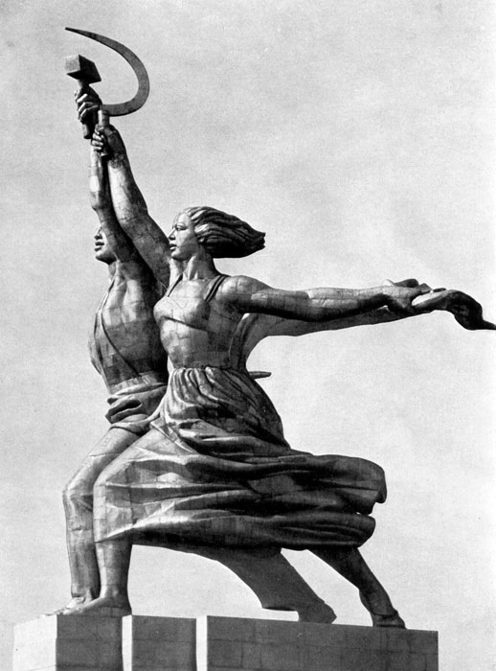
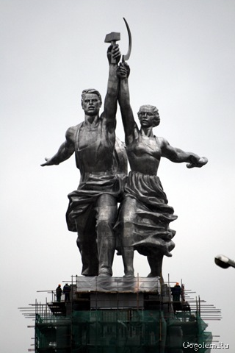
8. Вера Мухина, "Рабочий и колхозница" на ВВЦ

Slide 18
«Рабочий и колхозница»
Монумент «Рабочий и колхозница» был представлен в Париже на Всемирной выставке 1937 года. Композиция завершала советский павильон, спроектированный архитектором Б. М. Иофаном. Позднее, в 1939 году монумент был установлен недалеко от северного входа на Выставку достижений народного хозяйства (ВДНХ). С 1947 года скульптура является эмблемой киностудии «Мосфильм».
И.Сталин- генсек.

Slide 19
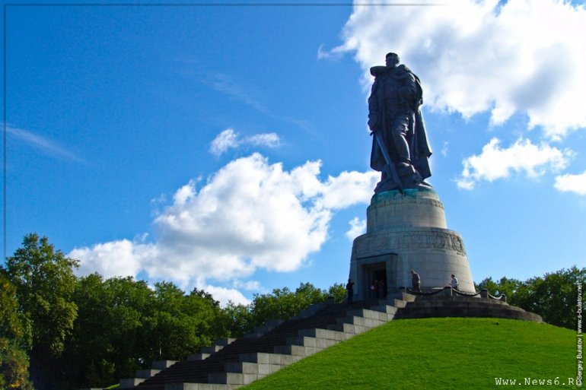
9. Е. В. Вучетич, «Воин-освободитель»

Slide 20
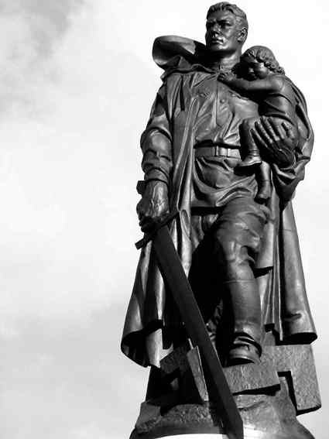
«Воин-освободитель»
Монумент в берлинском Трептов-парке. Скульптор- Е. В. Вучетич, архитектор- Я. Б. Белопольский, художник- А. В. Горпенко,
Инженер- С. С. Валериус.
Открыт 8 мая 1949 года.
Высота — 12 метров. Вес — 70 тонн.
И. Сталин- генсек.

Slide 21
Мамаев курган
Мамаев курган — возвышенность на правом берегу реки Волга в Центральном районе города Волгограда, где во время Сталинградской битвы происходили ожесточённые бои (особенно в сентябре 1942 года и январе 1943) продолжительностью 200 дней.
12 июня 2008 на Красной площади в Москве были подведены итоги конкурса «7 чудес России». По результатам голосования Мамаев курган вошёл в число семи российских чудес.

Slide 22
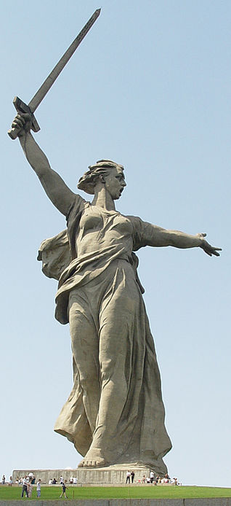
Мамаев курган
10. Скульптура «Родина-мать зовет!» 1959-1967гг.
Работа скульптора Е. В. Вучетича и инженера Н. В. Никитина
Статуя является аллегорическим образом Родины, зовущей своих сыновей на бой с врагом. В художественном смысле статуя представляет собой современную интерпретацию образа античной богини победы Ники, которая призывает своих сыновей и дочерей дать отпор врагу, продолжить дальнейшее наступление.
Хрущёв, Брежнев- генсеки.

Slide 23
Скульптура «Родина-мать зовет!»
Скульптура «Родина-мать зовет!» является композиционным центром памятника-ансамбля «Героям Сталинградской битвы» на Мамаевом кургане в Волгограде. Одна из самых высоких статуй мира.
Это — женщина, держащая в руке меч, которая стоит в позе призыва к борьбе. Высота статуи 85 м вместе с мечом и 52 м без меча.
«Родина-мать» сделана из блоков железобетона — 5500 тонн бетона и 2400 тонн металлических конструкций (без основания, на котором она стоит). Меч длиной 33 метра и весом 14 тонн сделан из фторированной стали. На нём имеются отверстия для уменьшения напора ветра. Статуя стоит на плите высотой всего 2 метра, которая покоится на главном фундаменте. Этот фундамент высотой 16 метров, однако его почти не видно — большая его часть скрыта под землёй. Статуя стоит свободно на плите, как шахматная фигура на доске.
Сложнейшие расчёты устойчивости этой конструкции выполнены доктором технических наук Н. В. Никитиным — автором расчёта устойчивости Останкинской телебашни. Ночью статуя освещается прожекторами.
От подножия кургана до его вершины насчитывается 200 — по числу дней Сталинградской битвы — гранитных ступеней высотой 15 см, шириной 35 м.

Slide 24
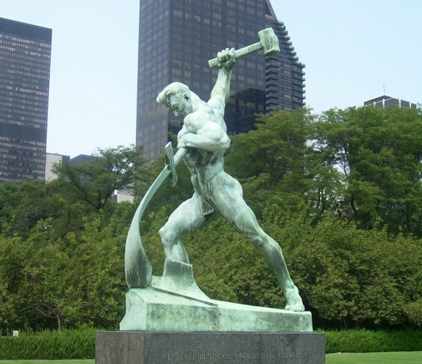
11. Е.В. Вучетич «Перекуём мечи на орала»

Slide 25
Е.В. Вучетич «Перекуём мечи на орала»
Скульптура Евгения Вучетича «Перекуем мечи на орала» (1957г.) – подарок СССР Организации Объединенных Наций. Тема взята из Библии: «Ветхий Завет, Книга пророка Исайи о втором пришествии Христа и о вечном мире: «И будет он судить народы… И перекуют мечи свои на орала, и копья свои – на серпы: не поднимет народ на народ меча, и не будет более учиться воевать». Эта композиция удостоена гран-при на брюссельской выставке. Её копия сейчас находится недалеко от филиала ГТГ на Крымском валу в Москве. Другая авторская копия установлена в Усть-Каменогорске (Восточный Казахстан), на улице Протазанова, перед Центральным домом культуры (ЦДК).
Ещё одна авторская копия статуи «Перекуем мечи на орала» находится в Волгограде, у проходной завода «Газоаппарат». Скульптура подарена автором заводчанам за их вклад в дело возведения памятника-ансамбля «Героям Сталинградской битвы» на Мамаевом кургане. В одном из цехов завода располагалась мастерская, в которой мастер занимался изготовлением элементов мемориала. Там же Е. В. Вучетич ваял с натуры голову главной скульптуры мемориала Матери-Родины.
орало (существительное)- устар. плуг, соха.
В 1957 Хрущёв-Первый Секретарь Центрального Комитета Коммунистической партии Советского Союза.

Slide 26
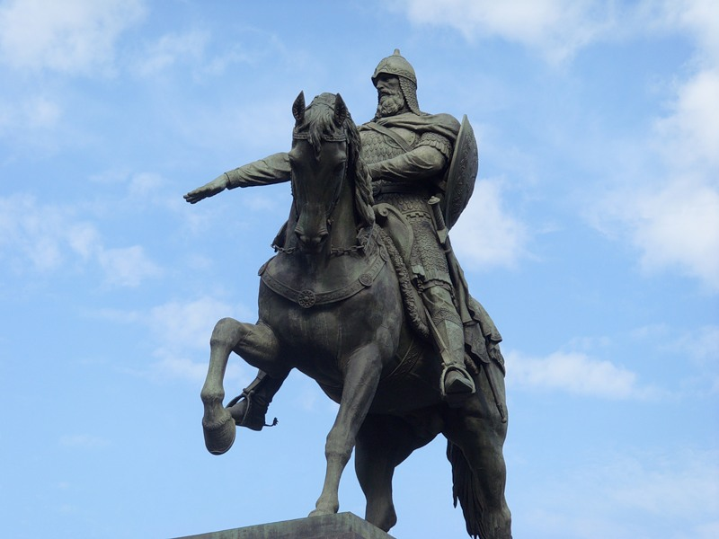
12.Памятник Юрию Долгорукому

Slide 27
Памятник Юрию Долгорукому — московский скульптурный памятник «основателю города», первому суздальскому князю (впоследствии также Великому князю Киевскому). Установлен в 1954 году на Тверской площади (до 1993 года называвшейся Советской), напротив здания Мэрии Москвы (в советскую эпоху — здание Моссовета). Скульпторы С. М. Орлов, А. П. Антропов, Н. Л. Штамм, архитектурное оформление В. С. Андреева.
Памятник, заменивший конную статую генерала Скобелева, стал одним из символов столицы.
В 1954г. Г.М.Маленков- Председатель Совета Министров СССР.

Slide 28
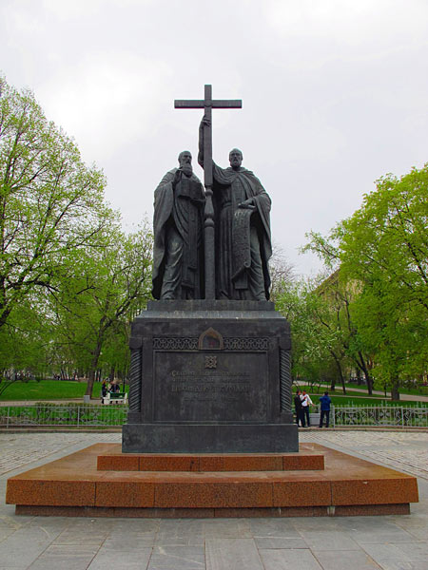
13.Памятник святым Кириллу и Мефодию (скульптор
В.М. Клыков). 1992г.
Славянская площадь.

Slide 29
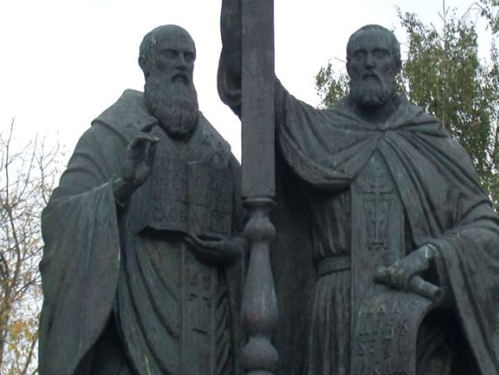
Фрагмент памятника святым Кириллу и Мефодию (скульптор В.М. Клыков).

Slide 30
Праздник славянской письменности и культуры
Праздник славянской письменности и культуры, приуроченный ко дню памяти братьев святых равноапостольных Кирилла и Мефодия (IX в.), приобрел статус государственного в 1991 году по инициативе одноименного международного фонда и стал ежегодно отмечаться 24 мая. Главным атрибутом одного из первоучителей славян является раскрытая книга; другой держит в правой руке большой крест, который главенствует в композиции, в левой руке – свиток.

Slide 31
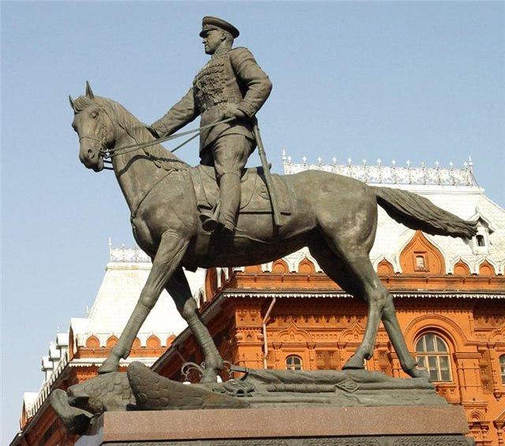
14. В.М. Клыков. Памятник Георгию Жукову. Манежная пл., Москва,1995г. Б.Ельцин-президент РФ

Slide 32
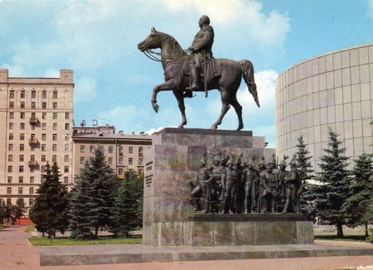
15. Памятник М.И. Кутузову в Москве, 1973г. Скульптор Н.В. Томский. Л.Брежнев- генсек

Slide 33
Памятник М.И. Кутузову в Москве.
Скульптор Н.В. Томский
В Москве на площади возле музея-панорамы «Бородинская битва» установлен монументальный памятник М. И. Кутузову – великому полководцу, герою Отечественной войны 1812 года. Его открытие состоялось 6 июля 1973 года, и было приурочено к 160-ти летнему юбилею со дня смерти Кутузова. Автором проекта стал известный скульптор Н. В. Томский.
Бронзовая скульптура Кутузова возвышается над монументальной группой из 27 фигур, расположенных по бокам и сзади на меньших постаментах.
Фигуры, которые окружают главный постамент, разделены на три группы. С левой стороны находятся скульптуры героев-военачальников Отечественной войны 1812 года Багратиона, Барклай де Толли, Дохтурова, Платова, Тучкова, Раевского, Ермолова, Кутайсова, Неверовского, Лихачева, Коновницына. Все они в военных костюмах с эполетами и плащами, а на головах треуголки. С правой стороны стоят солдаты, словно готовы вот-вот ринуться в бой, первый барабанщик, за ним знаменосец, остальные с ружьями и саблями. Под ними тоже надписи с именами. На заднем плане партизаны, выходцы из простого народа, вооруженные вилами, дубинками, среди них присутствует женщина. В центре монумента памятная надпись.
Л.И. Брежнев- генсек.

Slide 34
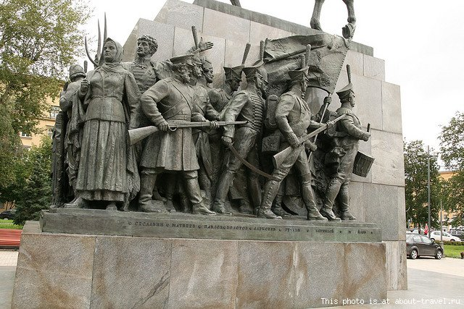
Фрагмент памятника М.И. Кутузову в Москве

Slide 35
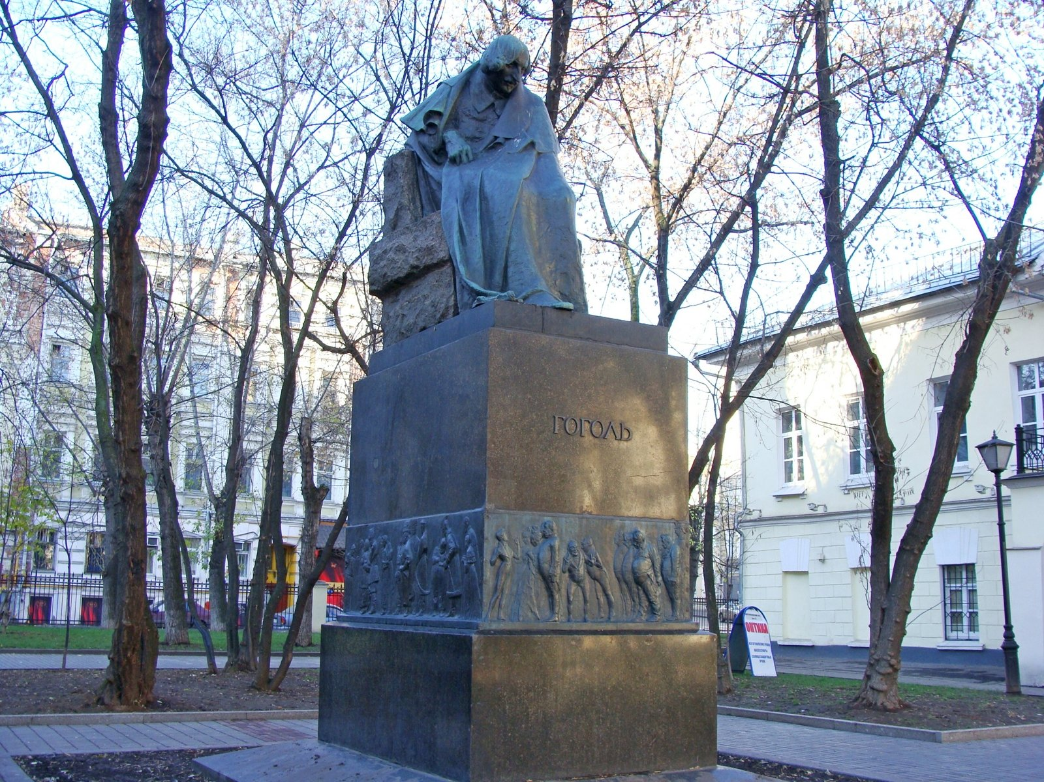
16. Памятник Гоголю на Никитском бульваре. Скульптор Н.А.Андреев. 1906-1909гг. Правление НиколаяII

Slide 36
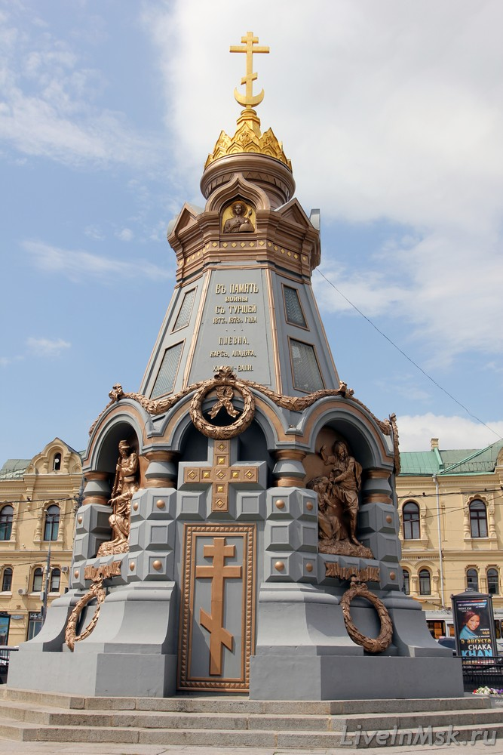
17. Памятник героям Плевны. архитектор и скульптор В. И. Шервуд, инженер-полковник А. И. Ляшкин. 1887г. Правление АлександраIII

Slide 37
Памятник героям Плевны
Памятник героям Плевны (архитектор и скульптор Владимир Иосифович Шервуд, инженер-полковник А. И. Ляшкин) — памятник русским гренадерам, павшим в бою под Плевной, во время Русско-турецкой войны 1877—1878, установлен в Ильинском сквере Москвы (площадь Ильинские Ворота).
За Плевну велись самые ожесточенные сражения, повлиявшие на ход всей русско-турецкой кампании.
Часовня сооружена по инициативе Московского археологического общества и офицеров и солдат Гренадерского корпуса, расквартированного в Москве, и собравших на его постройку около 50 тыс. рублей
Открытие Плевненской часовни состоялось 10 декабря 1887 года, в день десятилетия битвы под Плевной.

Slide 38
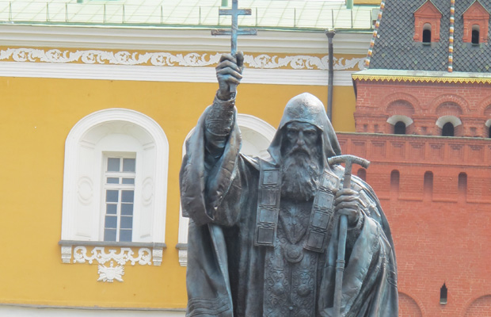
18. Памятник Патриарху Московскому и Всея Руси Гермогену в Александрвском саду

Slide 39
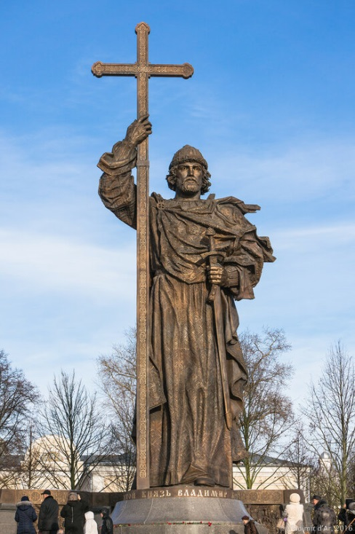
19. Памятник Владимиру в Москве
Памятник Владимиру Великому — монументальное сооружение, установленное на Боровицкой площади в Москве по инициативе Российского военно-исторического общества и правительства города. Церемония открытия состоялась 4 ноября 2016 года. Монумент соорудили по проекту мастерской народного художника России Салавата Щербакова (архитектор Василий Данилов).

Slide 40
Вы познакомились с самыми известными монументами и памятниками России.
Спасибо за внимание.

